Slide 1

运维智能化管理系统整体规划方案
Ken Li

Slide 2

01
痛点分析与系统化建设愿景
02
核心目标与分阶段演进路径
content
目录

Slide 3

痛点分析与系统化建设愿景
01

Slide 4

痛点分析：当前运维管理面临数据分散、流程手工（手动维护）、知识断层三大核心挑战
01
02
03
04
数字化缺失
文档分散
知识复用困难
流程追溯乏力
当前运维维护依赖纸质或本地文件，缺乏统一平台支撑，数据孤岛严重。版本混乱导致执行标准不一，易遗漏关键项。
文档多点存储，结构松散且命名不统一。查找耗时长，协作效率低，存在误用旧版风险。
历史调试经验未沉淀为可检索知识库，新人上手慢。重复问题反复解决，整体响应速度受限。
运维过程无留痕机制，变更操作难以追踪源头。风险：一旦出错，责任界定与回滚修复成本显著增加。
05
人工维护负担重
大量时间耗费在整理报告、归档文件等低价值事务。人力资源浪费，影响高阶运维策略的投入与优化。

Slide 5

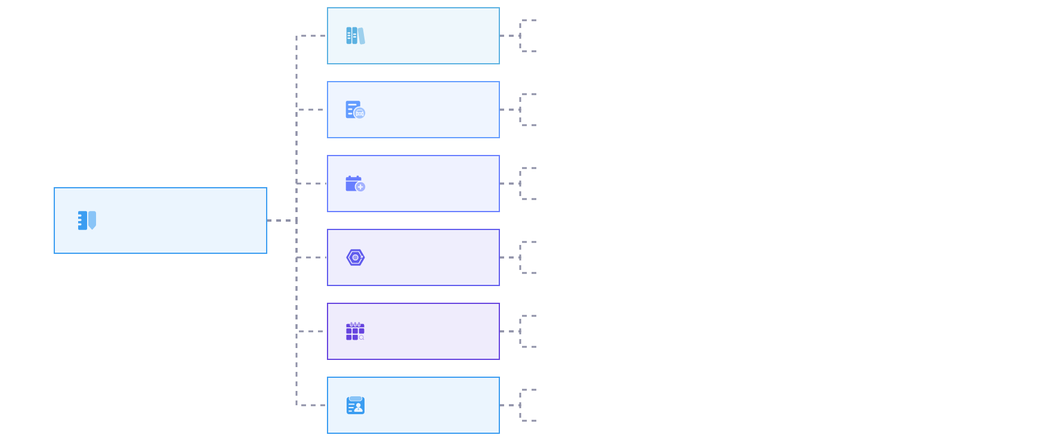
构建覆盖调试、日常运维、节假日模式、巡检全生命周期的一体化智能管理平台
全周期管理
贯通调试、日常运维、节假日模式与巡检阶段，实现设备全生命周期闭环管理。构建“问题发现—处理—沉淀—复用”的持续优化机制。
智能调度
基于数据分析与AI能力，自动生成运行策略与响应建议，提升处理效率与准确性。支撑多项目并行运维场景的精细化管理。
数字巡检
结合物联网感知数据与移动端记录，实现线上+线下巡检一体化管理。自动生成巡检报告与对比分析，提升交付专业度。
智能运维平台
知识沉淀
将调试与运维问题结构化归档，形成可复用知识库体系。支持问题快速检索与智能匹配，提升响应效率。
系统集成
融合设备管理、告警监控、策略配置与数据分析模块，实现统一平台管控。为AI定位分析与链路诊断提供数据基础。
SaaS模式
构建多租户架构，实现公司级数据隔离与统一运维管理。形成可持续服务化模式，推动产品商业化与规模化发展。

Slide 6
核心目标与分阶段演进路径
02

Slide 7
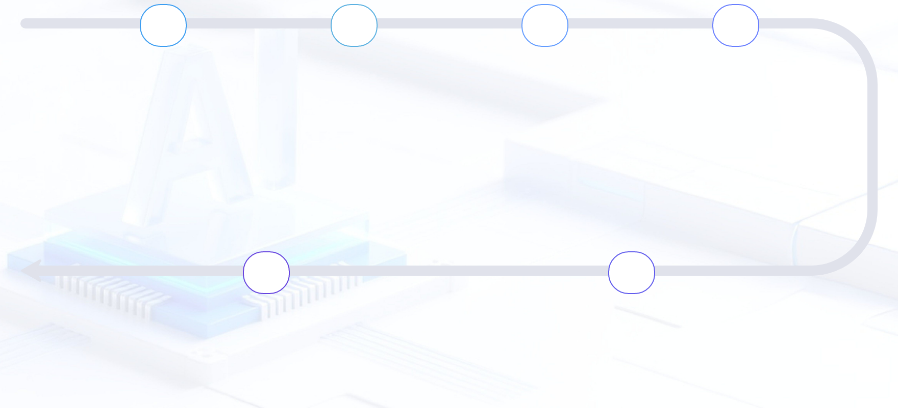
实现运维数据统一汇聚、流程自动流转与报告智能生成的核心目标
01
02
03
04
数据集中存储
流程自动化
智能报告生成
数据驱动基础
对接多源系统，实现运维数据向MySQL的集中存储。通过标准化清洗打破信息孤岛，保障数据一致性与实时同步。为上层应用提供稳定、高质量的数据基础。
基于事件驱动架构构建自动化工作流引擎。实现故障告警、工单派发与处理反馈的闭环管理。显著减少人工干预，提升运维响应效率。
结合模板引擎与自然语言生成技术，自动产出巡检与故障分析报告。支持定时推送与自定义格式输出。有效减轻运维人员文档负担。
数据汇聚是智能化运维的前提，支撑后续自动化与智能化操作。确保信息可追溯、可分析。为决策提供实时数据依据。
06
05
体系协同演进
闭环运维管理
三大目标层层递进，推动运维体系持续迭代。数据、流程与智能输出协同发展。实现运维智能化和SaaS化服务化，降低客户接入门槛。提升产品商业化能力。
从告警到反馈全流程自动化，形成运维操作闭环。提升问题处理的及时性与规范性。强化跨系统协同能力。

Slide 8
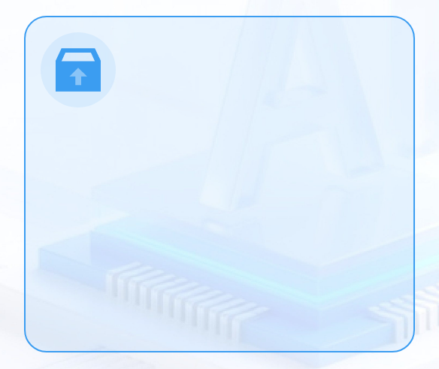
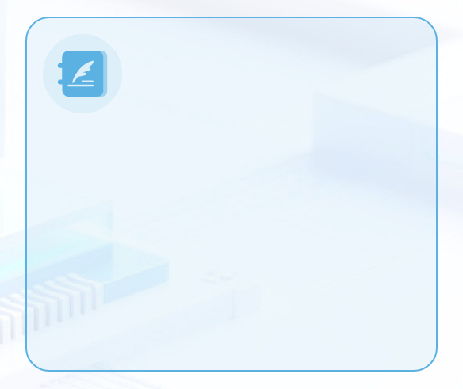

AI深度介入：从问答匹配到链路定位，打造智能运维助手终极形态
智能问答引擎
链路定位AI
自进化系统
基于NLP技术构建运维知识库，实现自然语言提问到故障解决方案的精准匹配。支持多轮对话与上下文理解，提升一线人员响应效率。
利用图神经网络与拓扑分析，自动追踪故障传播路径，快速锁定根因节点。结合实时监控数据，实现分钟级诊断闭环。
通过机器学习持续沉淀历史工单与专家经验，动态优化模型准确性。支持在线学习与反馈闭环，让运维助手越用越聪明。

Slide 9
THANKS

